Slide 1

Accueil Santé et sécurité du travail dans les travaux forestiers

Slide 2
avant propos
Cette présentation a été conçue pour aider les entreprises à structurer leurs rencontres SST de début de saison avec les travailleurs.
Chaque entreprise doit adapter ce genre de présentation selon leurs activités et leur fonctionnement (identifié en bleu dans ce document).
Cette présentation traite de différents sujets, sans s’y limiter, sur l’organisation de la santé et de la sécurité en forêt en fonction des risques généraux présents lors des travaux forestiers.
L’ajout de sujets pertinents à votre organisation viendra bonifier votre présentation.

Slide 3
introduction
La direction de * Inscrire le nom de votre entreprise * vous souhaite la bienvenue.
Nous avons établi des consignes et des règles de sécurité afin d'assurer à tous nos employés des conditions de travail sécuritaires.
Notre but ne peut être atteint que par l'entière collaboration de tous les intervenants qui ont à effectuer des travaux sur nos chantiers. Ainsi, tout travail effectué dans notre organisation doit être conforme aux exigences de notre entreprise et aux lois et règlements en vigueur.

Slide 4
introduction
Cette présentation doit être considérée comme un outil pour aider tous les intervenants à effectuer des travaux de façon sécuritaire et plus efficacement lorsqu’ils travaillent dans notre organisation.
De plus, cet outil a pour but de vous informer des risques et des mesures préventives liés aux activités ainsi qu'aux équipements utilisés en forêt.

Slide 5



politique sst
* Intégrer votre politique SST *

Slide 6

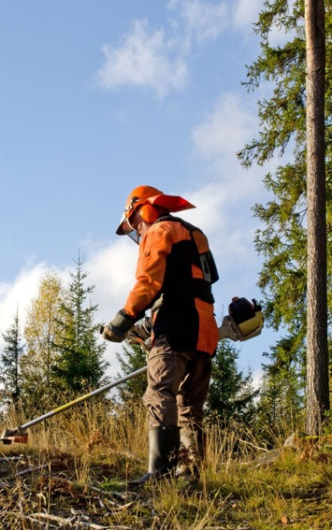
responsabilités partagées de la sst
Responsabilités en SST du travailleur
Appliquer les règles internes, les consignes de sécurité et les procédures de travail du programme de prévention
Porter les EPI en fonction des tâches à accomplir
Signaler tout danger à son superviseur
Rapporter les incidents et les accidents à son superviseur
Autres
Article 49 du RSST : 1º prendre connaissance du programme de prévention qui lui est applicable

Slide 7

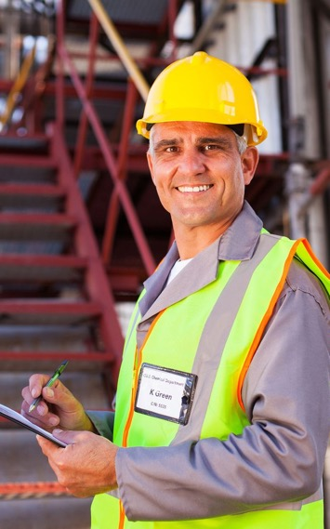
responsabilités partagées de la sst
Rôles et responsabilités en SST du supérieur immédiat
S’assurer que les règles de sécurité sont enseignées, comprises et appliquées
Faire les inspections selon le calendrier proposé, s’assurer de la mise en place des correctifs par des suivis
Participer aux enquêtes et analyses d’accident et en assurer les suivis
S’assurer que les travailleurs portent les équipements de protection individuelle (EPI)
S’assurer de connaître les risques liés aux tâches, les situations qui amènent les risques et les mesures d’atténuation des risques
Faire les suivis des entretiens préventifs et des réparations
Autres

Slide 8
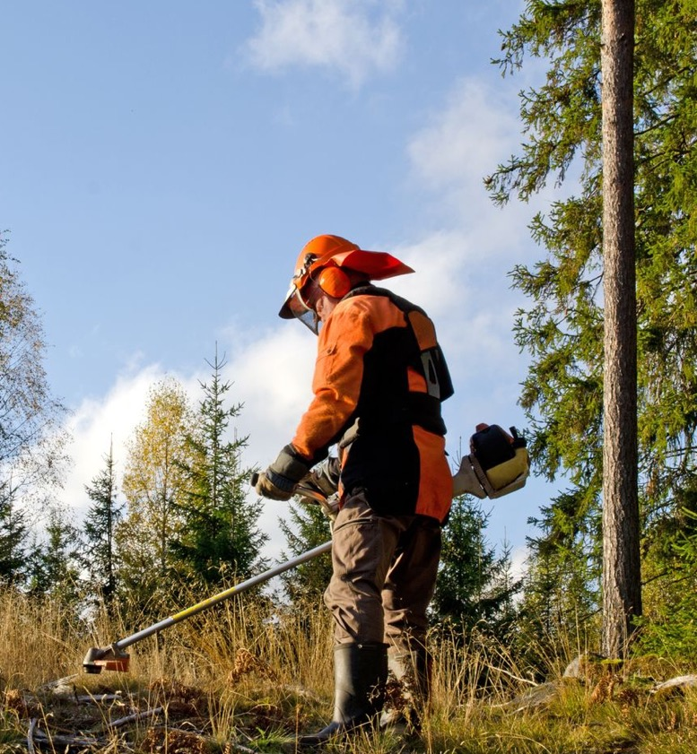

Quel est le premier intervenant en SST au chantier?
Notes:
Insister sur le point que la SST commence par soi-même

Slide 9

programme de prévention
Qu’est-ce qu’un programme de prévention?
C’est un ensemble de documents d’information à propos des risques liés au travail, les mesures préventives et la prise en charge pour éviter des accidents et maladies professionnelles.
Il est de VOTRE RESPONSABILITÉ de prendre connaissance de votre programme de prévention. Vous le trouverez ici * indiquer l’endroit *
* Indiquer où se trouve votre programme de prévention *
Cette présentation couvre sommairement votre programme de prévention.

Slide 10



plan d’action sst
Plan d’action SST 2024
#
Description de l’activité à mettre en place
Responsable
Fréquence / Échéancier
État d’avancement
%
* Intégrer votre plan d’action SST et information sur la performance de votre entreprise en SST *

Slide 11

mécanismes de participation des travailleurs
Comité SST
* Spécifier le rôle de votre comité, les membres et la fréquence des rencontres *
Représentant à la SST ou agent de liaison
* Spécifier qui est la personne qui représente les travailleurs et spécifier son rôle *
Pauses-sécurité, rencontre début de quart, réunion de chantier
* Préciser la fréquence et les informations pertinentes *
Analyse sécuritaire de tâche (AST)
* Résumer en quoi cela consiste et quand les travailleurs doivent compléter une AST *

Slide 12

situations dangereuses
Signaler à son supérieur immédiat
Tout danger ou risque inhabituel lié à sa tâche
Tout « passé-proche » (évènement qui aurait pu causer des blessures graves)
Laisser les lieux tels quels pour faciliter l’enquête
Pourquoi enquêtons-nous ?
Pour bien comprendre ce qui s’est passé et éviter qu’un tel évènement similaire se reproduise et résulte en un accident

Slide 13
règles internes et consignes de sécurité
* Intégrer vos règles internes *
Exemple : expliquer la politique concernant l’alcool et les drogues et la politique contre le harcèlement au travail
* Intégrer vos consignes de sécurité *
Exemple : garde obligatoire sur les débroussailleuses

Slide 14

sécurité routière
Notions de base
Port de la ceinture de sécurité
Garder la droite
Respecter les limites de vitesse
Adapter sa conduite en fonction de l’état du chemin et des conditions météorologiques
Identifier sa position et coordonner les rencontres
Attention à la fatigue

Slide 15

travailleur seul et isolé
Travaux dans un lieu isolé
Lorsqu’un travailleur exécute seul un travail dans un lieu isolé où il lui est impossible de demander de l’assistance
Bonnes pratiques
L’employeur exerce une surveillance pour ses travailleurs ainsi que pour son travailleur seul dans un lieu isolé
Le superviseur visite le travailleur seul dans un lieu isolé au moins une fois par demi-journée
Dans le cas où il serait impossible de visiter le travailleur, le superviseur exécute une communication au moins une fois par demi-journée
Si le contact n’est pas établi à l’heure convenue, des mesures de recherche et de sauvetage sont immédiatement enclenchées
Le superviseur s’assure que les travailleurs ont quitté à la fin du quart de travail
* Intégrer votre propre procédure de gestion d’un travailleur seul et isolé *

Slide 16

inspection sst
Des inspections SST sont réalisées périodiquement et systématiquement pour assurer la conformité des équipements ainsi que l’application des consignes de sécurité et les méthodes de travail.
* Ajouter votre calendrier d’inspection *

Slide 17





équipements de protection individuelle (EPI)
Casque de sécurité
Protection oculaire
Gants adhérents
Ajouter les EPI supplémentaires nécessaires selon la tâche à accomplir
Bottes de sécurité

Slide 18

équipements de protection individuelle (EPI)
Bottes de sécurité |  | CAN/CSA-Z195 ou ISO 20345
Bottes de sécurité pour utilisateur de scie à chaîne |  | CAN/CSA-Z195 ou NF EN ISO 17249
Casque de sécurité |  | CAN/CSA-Z94.1 ou NF EN 397 +A1
Dossards à bandes réfléchissantes |  | CSA Z96-F09
Gants à l’épreuve des fils cassés |  | Double palme
Gants anti-coupures |  | EN 388
Gants associés aux dangers |  | Aucune norme
Lunettes de sécurité et/ou écran facial |  | CAN/CSA-Z94.3 ou ANSI/ISEA Z87.1 ou NF EN 166
Pantalon forestier de sécurité - Débroussaillage |  | Porter un pantalon forestier de sécurité non modifié, offrant une protection avant et ayant une surface de protection correspondant à la catégorie B décrite dans la norme ASTM F3325 : Standard Specification for Leg-Protective Devices for Chainsaw Users contre les projections et les obstacles.
Pantalon forestier de sécurité - Abattage |  | NF EN 381-5 ou ASTM F3325-18 catégorie A, C ou D
Protecteurs auditifs |  | CSA Z94.2
* Intégrer votre tableau des EPI *

Slide 19

cadenassage et contrôle des énergies
Principe du cadenassage
Le contrôle à la source, par chacune des personnes exposées, de toute forme d’énergie (électrique, pneumatique, hydraulique, musculaire, mécanique, etc.) reliée à la machine sur laquelle vous intervenez.
Il vise la mise à zéro de l’énergie, la dissipation des énergies résiduelles et le contrôle du démarrage d’une machine.

Slide 20

cadenassage et contrôle des énergies
Quoi faire?
Désactivation et arrêt de la machine
Élimination de l’énergie résiduelle
Cadenassage ou autre contrôle des énergies
Essai de démarrage
Décadenassage et remise en marche
Consulter la fiche spécifique de votre machine

Slide 21

approche sécuritaire d’une machine
Le travailleur qui veut s’approcher d’une machine doit le faire selon cette procédure :
Communiquer préalablement avec l’opérateur
S’approcher en s’assurant d’être vu par des signes
Porter un dossard pour augmenter sa visibilité
L’opérateur doit :
Cesser de travailler, mettre ses commandes en position d’arrêt et mettre les attachements au sol
Faire signe au travailleur de s’approcher, une fois la zone sécurisée

Slide 22
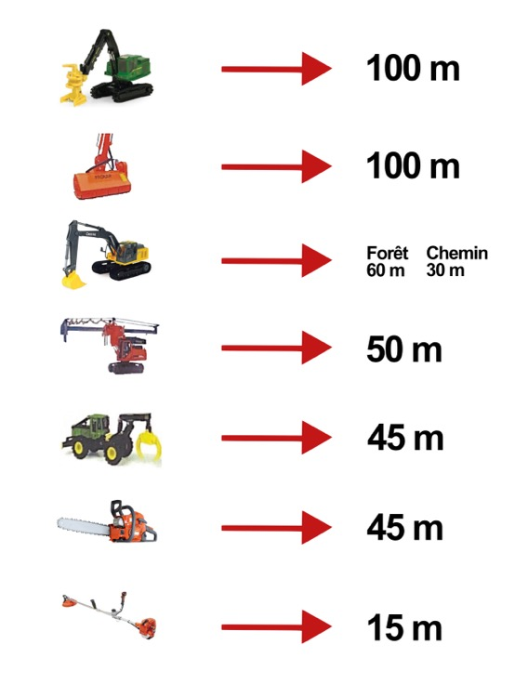
approche sécuritaire d’une machine
Zone de danger

Slide 23


3 points d’appui

Slide 24

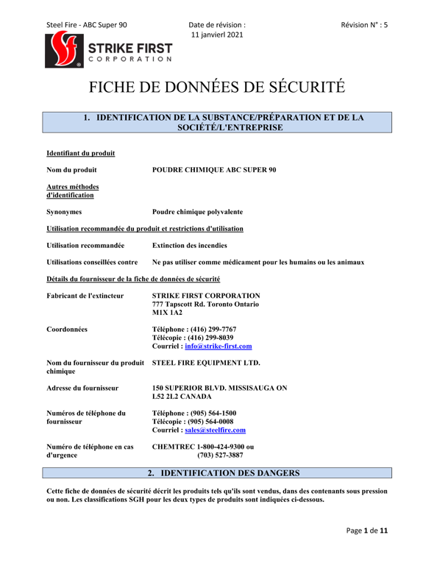

SIMDUT 2015 – fiches de données de sécurité
Assurez-vous d’avoir en votre possession les fiches de données de sécurité des produits que vous utilisez.

Slide 25

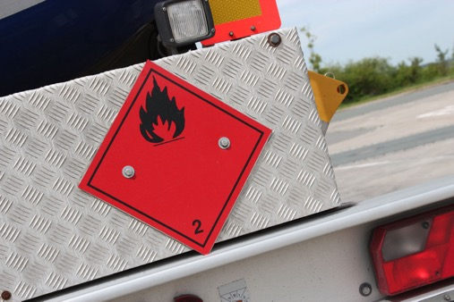
transport des marchandises dangereuses
Carte de compétence (3 ans)
Identification des dangers (étiquettes ou plaques)
Document de transport
Obligation de déclarer un rejet accidentel

Slide 26


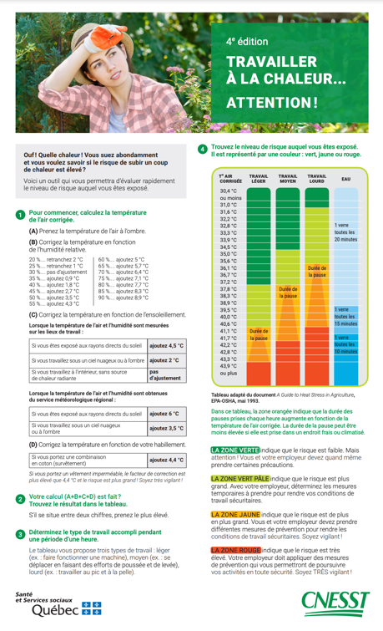
prévention – coups de chaleur
Déterminer la température de l’air corrigée
Utiliser l’outil de la CNESST
Déterminer la quantité d’eau à consommer
Appliquer les mesures de prévention

Slide 27

hébergement en forêt
* Intégrer les informations concernant votre camp *

Slide 28

en cas d’accident
Tout accident doit être rapporté sans délai au supérieur immédiat
Vous devez :
Laisser les lieux intacts pour faciliter l’enquête
Compléter le registre des blessures
Réaliser une enquête et analyse d’accident pour trouver des mesures correctives afin d’éviter des événements similaires
Appliquer la politique d’assignation temporaire (expliquer la marche à suivre afin de privilégier l’assignation temporaire)

Slide 29
en cas d’accident
Le travailleur doit :
Consulter un médecin, dans les meilleurs délais
Faire compléter le formulaire d’assignation temporaire par le médecin
Remettre l’attestation médicale et le formulaire d’assignation temporaire signés par son médecin à son employeur dans les plus brefs délais
Compléter la « Réclamation du travailleur »
Faire compléter le formulaire d’assignation à chacune de ses visites médicales
Remettre le rapport médical et le formulaire d’assignation à son employeur après chaque visite médicale dans les meilleurs délais
Respecter son traitement médical

Slide 30



mesures d’urgence
* Remettre une copie de votre PMU et le présenter au travailleur *
Numéro d’urgence
Liste des secouristes
Lieu de rassemblement et point de rencontre d’ambulance
Matériel en cas d’urgence Ex. trousses de premiers secours, EpiPen^{MD}, extincteurs, etc.
Moyens de communication

Slide 31
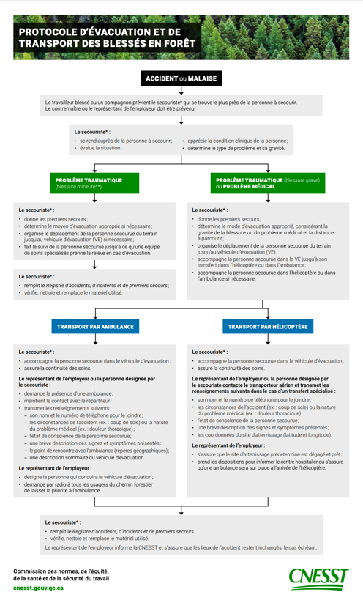
PLAN DES MESURES D’URGENCE
* Schéma de communication en cas d’urgence *

Slide 32
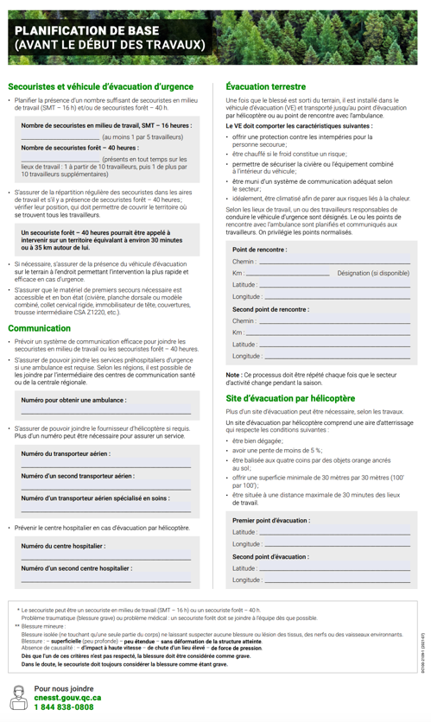
PLAN DES MESURES D’URGENCE
* Schéma de communication en cas d’urgence *

Slide 33
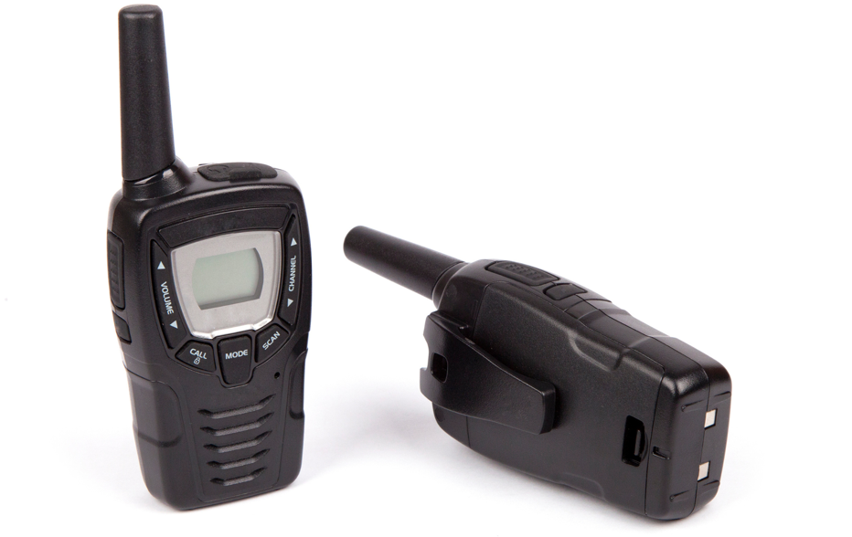
PLAN DES MESURES D’URGENCE
Pour augmenter l’efficacité de nos communications, nous utilisons des radios portatives

Slide 34


la forêt et ses agresseurs : santé en forêt
Risques d’infection
Tétanos Doses de rappel aux 10 ans
Rage Ne pas toucher aux animaux morts
Hantavirus Excréments souris sylvestre
Maladie de Lyme Piqûre d’une tique
Virus du Nil occidental Piqûres de moustiques

Slide 35
la forêt et ses agresseurs : santé en forêt
Exposition au bruit Surdité
Limite d’exposition au bruit pour 8 heures 85 dBA
Scie à chaîne 115 dBA Débroussailleuse munie du couteau à taillis 110 dBA
(+ ou – 8 X plus bruyant que 85 dBA)
Vibrations Maladie des doigts blancs
Amortisseurs de vibrations en bon état
Gants coussinés offrant une bonne adhérence aux poignées (pas de gants de laine)

Slide 36
la forêt et ses agresseurs : santé en forêt
Coup de soleil Crème solaire + vêtements longs
Troubles musculo-squelettiques Prévention des TMS
Harnais (reboisement ou débroussailleuse) bien ajusté
Étirements

Slide 37



la forêt et ses agresseurs : santé en forêt
Rencontre inopportune avec un ours noir
Ramassage des déchets
Faire du bruit
Gestion des déchets au camp forestier
Orages électriques 30 sec ou moins entre l’éclair et le tonnerre Abris!
Guêpes EpiPen^{MD} + identification des nids avec rubans rose fluo

Slide 38



la forêt et ses agresseurs : santé en forêt
Plantes dangereuses Lésions cutanées
Berce du Caucase
Panais sauvage
Herbe à puce

Slide 39
la forêt et ses agresseurs : santé en forêt
Les mesures préventives
Boire de l’eau
Avoir une bonne alimentation (produits céréaliers, légumes, fruits, viandes et substituts)
Porter des vêtements longs
Utiliser un chasse-moustiques

Slide 40

conclusion
L'atteinte de ces objectifs n'est toutefois possible que par l'entière implication de tous les partenaires, dont vous faites partie dans le processus continu d'un travail d'équipe en santé, sécurité.

